Slide 1
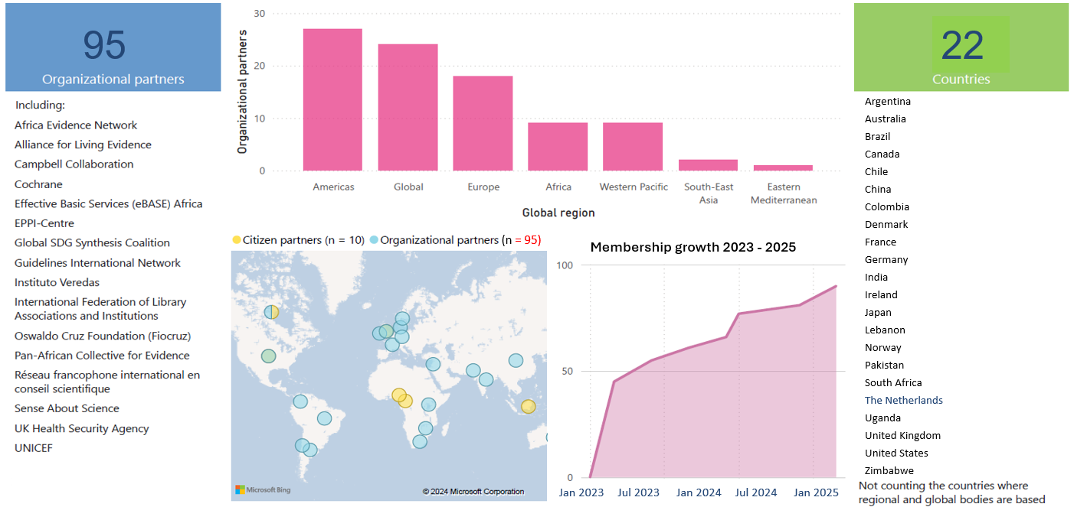
実装評議会は、世界各地の22カ国およびグローバル・地域組織からなる95の強力な組織パートナーによって、その活動を締めくくることになる。
組織パートナー
組織パートナー
国
例
アフリカエビデンスネットワーク(Africa Evidence Network)
生きたエビデンスのためのアライアンス(Alliance for Living Evidence)
キャンベル共同計画
コクラン
エフェクティブ・ベーシック・サービス
(Effective-Basic Services(eBASE))アフリカ
EPPIセンター
グローバルSDG統合連合
ガイドライン国際ネットワーク(Guidelines International Network)
Instituto Veredas
国際図書館協会連盟(International Federation of Library Associations and Institutions)
オスワルド・クルーズ財団(Fiocruz)(Oswaldo Cruz Foundation (Fiocruz))
エビデンスのための全アフリカ共同体(Pan-African Collective for Evidence)
Réseau francophone international en conseil scientifique
センス・アバウト・サイエンス(Sense About Science)
英国健康安全保障局
ユニセフ
アルゼンチン
オーストラリア
ブラジル
カナダ
チリ
中国
コロンビア
デンマーク
フランス
ドイツ
インド
アイルランド
日本
レバノン
ノルウェー
パキスタン
南アフリカ
オランダ
ウガンダ
イギリス
米国
ジンバブエ
地域およびグローバル組織の拠点となる国を除く
アメリカ大陸
グローバル
欧州
アフリカ
西太平洋
東南アジア
東地中海
地域
市民パートナー(n=10)
組織パートナー(n=95)
会員増加数 2023 - 2025
23年1月
23年7月
24年1月
24年7月
25年1月

